Slide 1



교육 관련 홈페이지들의 장단점 분석과 8주 홈페이지 기획 개요

Slide 2
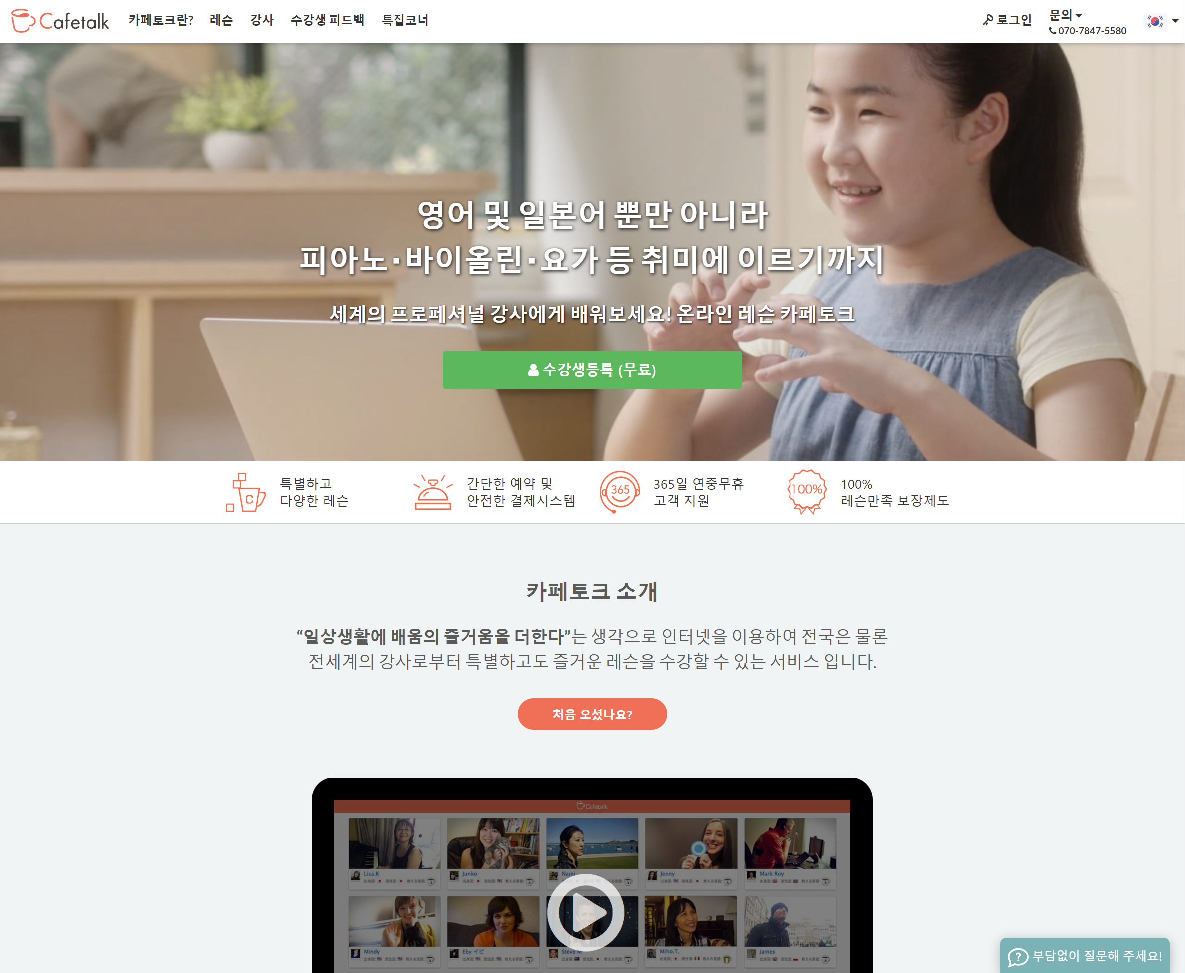
일본 기반,
전세계에 서비스하는
실시간 외국어 수업 사이트
# 접근성 좋은 수강 방법 안내
# 정체성 옅은 대표 색상
# 텍스트를 가리는 사진 배치

Slide 3
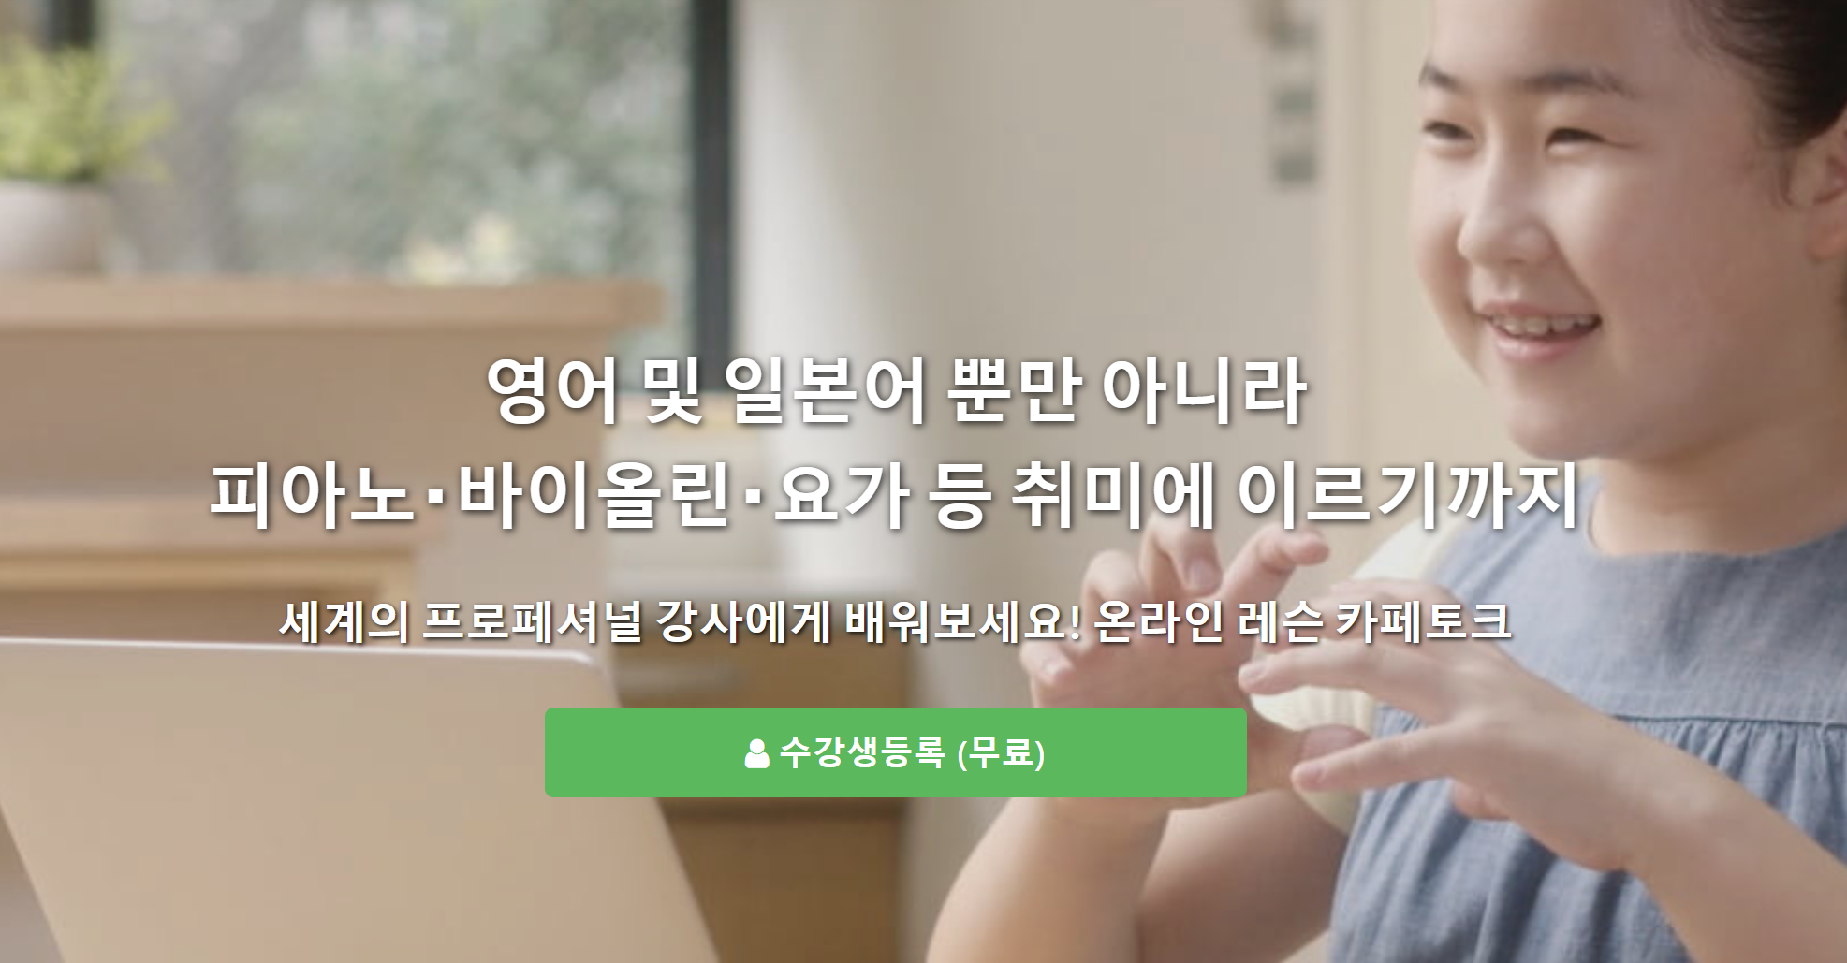

슬라이드 사진 문제
가독성을 해치는 사진 배치
굳이 넣지 않아도 될 사진을 무리하게 삽입하여 텍스트 가독성도 떨어지게 된다.
어울리지 않는 폰트 선택
여러 나라 언어로 번역된 것을 감안하더라도, 지나치게 무신경하게 폰트를 선택하여 미관을 해치고 있으며, 더 나아가 웹사이트의 신뢰도를 떨어뜨리고 있다.
부적절한 텍스트 쉐도우
그림 때문에 가독성을 해치는 것에 대응하기 위해 쉐도우를 적용한 것 같은데, 그럴 경우 차라리 사진의 밝기와 투명도를 낮추는 것이 나을 것이다.
입체감 없는 버튼
쉐도우는 차라리 버튼에 적용하는 것이 적절할 것이다.

Slide 4
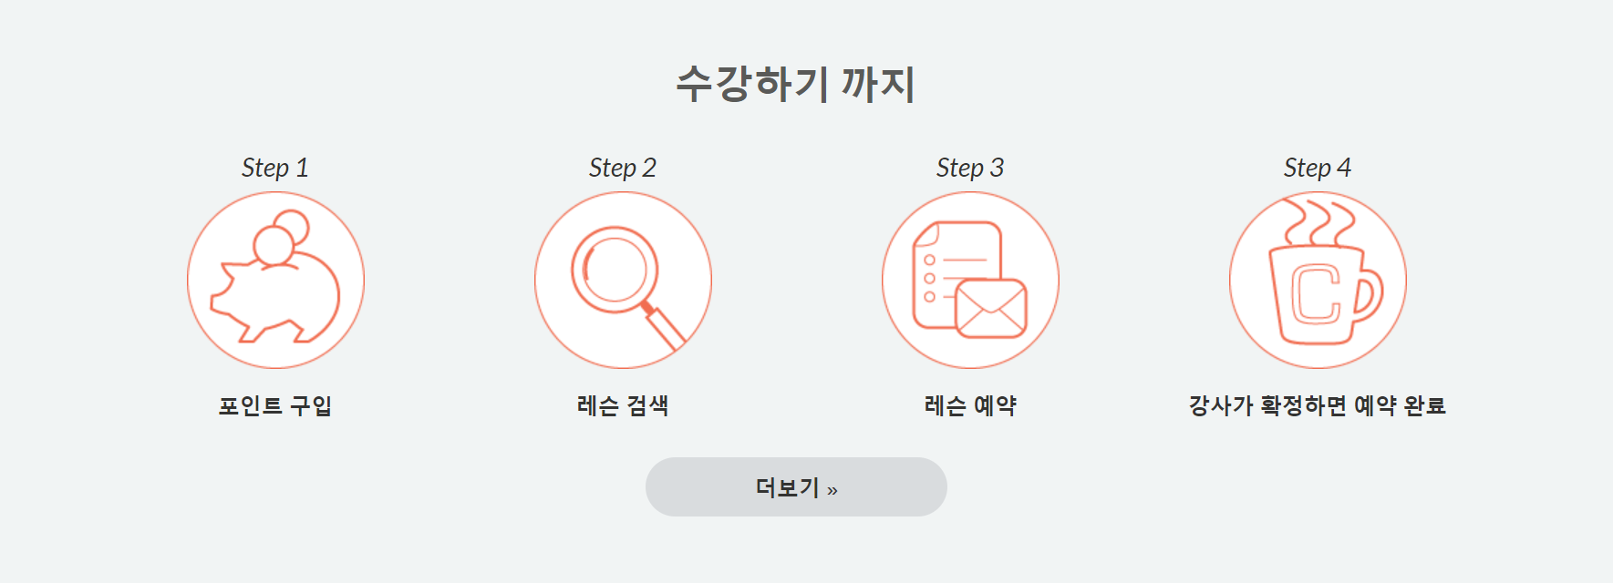
슬라이드 부분 메뉴 문제
단색 아이콘 문제
아이콘 색이 한 가지로 구성되어 있어
아이콘만의 특성이 부각되지 않는다.
사용자의 아이콘 해석에 피로감을 느끼게
할 수 있다.
아이콘 윤곽선 굵기 문제
아이콘 윤곽선이 지나치게 가늘어 아기자기한 느낌이 없다.

Slide 5
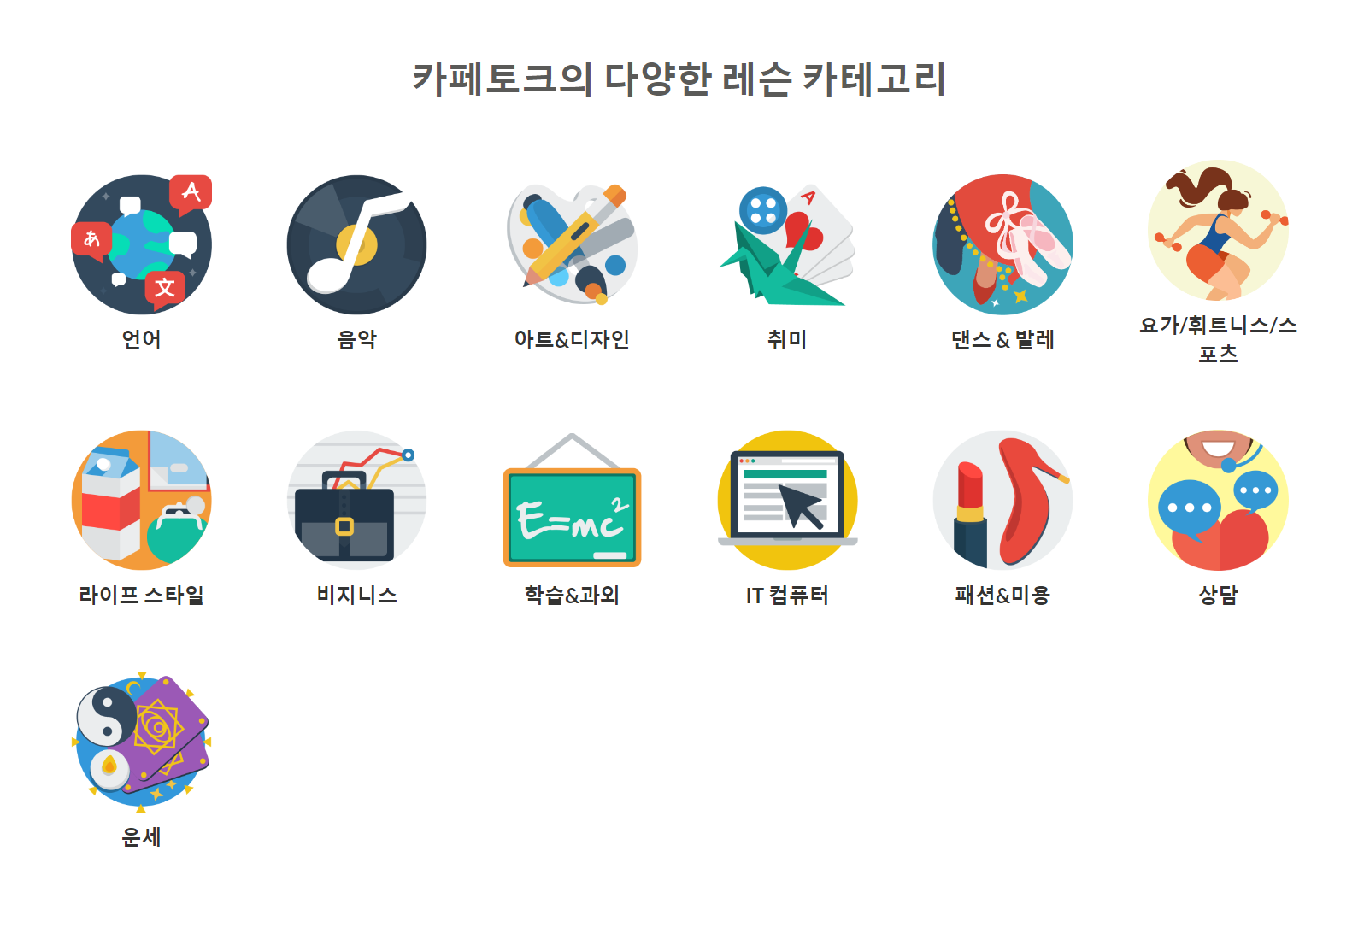
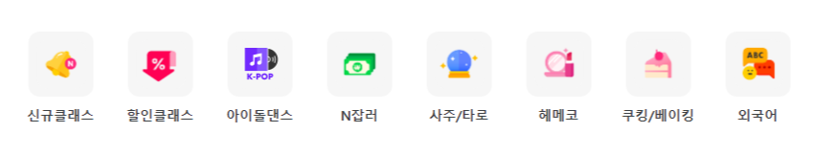
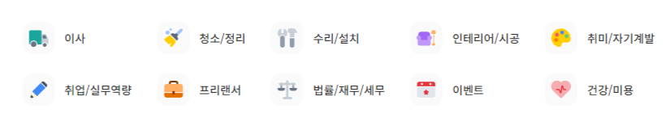
카테고리 아이콘 문제
지나치게 복잡한 아이콘
이 아이콘들은 단색에서는 벗어났지만, 이번에는 스케치가 너무 복잡하고 색조합도 조잡해서 사용자 입장에서 웹사이트 신뢰도가 떨어진다.
탈잉(위)과 숨고(아래)의 사례
아이콘 하나에 사물을 거의 하나씩만 사용하였다.
사용자는 아이콘과 텍스트를 동시에 또는 번갈아 보며
편안하게 의미를 해석할 수 있다.

Slide 6
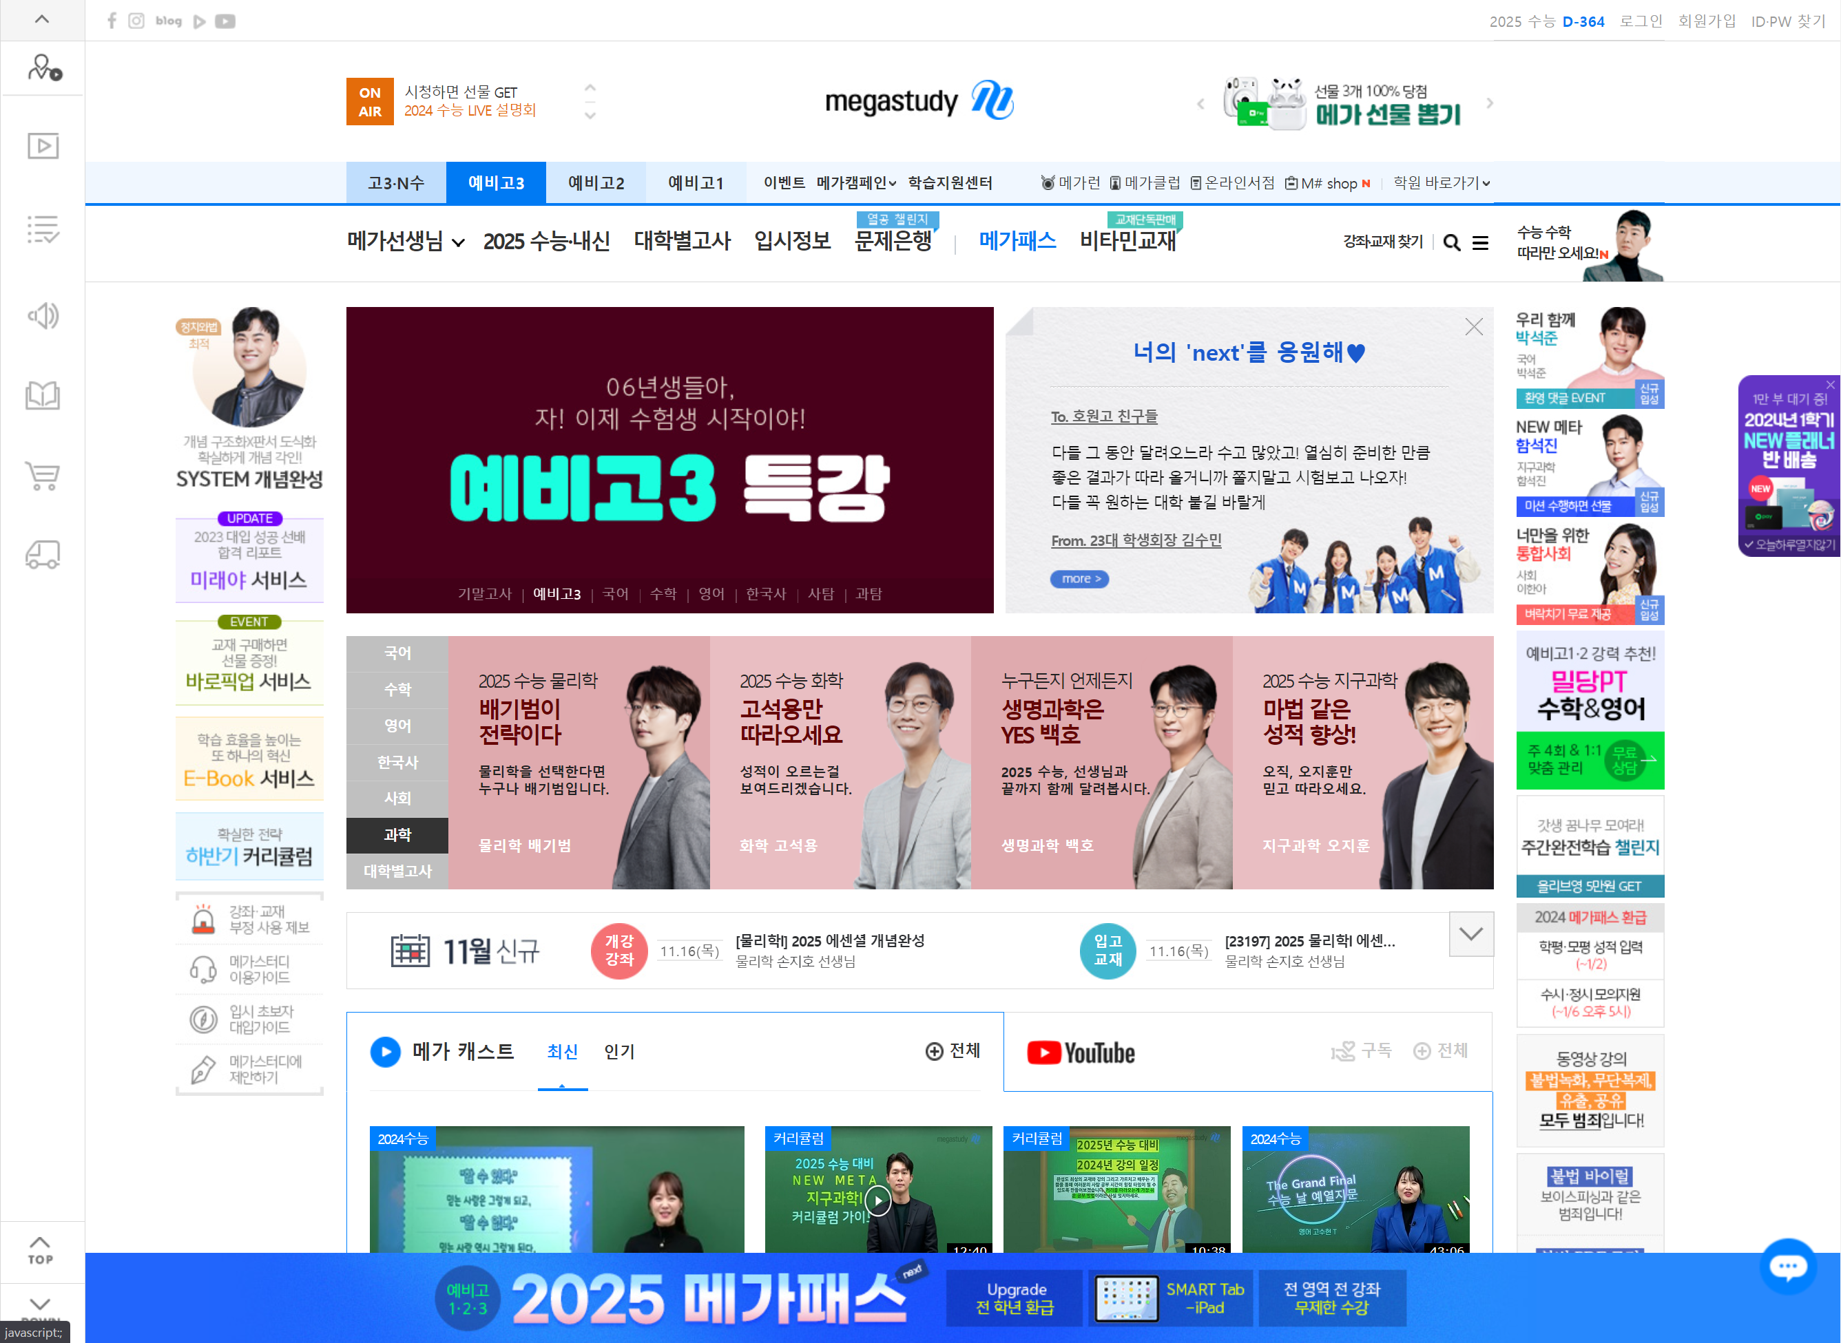
고등학교 입시의 중심
# fixed 메뉴 구현
# 지나치게 많은 배너
# hover 시 나쁜 사용자 경험

Slide 7
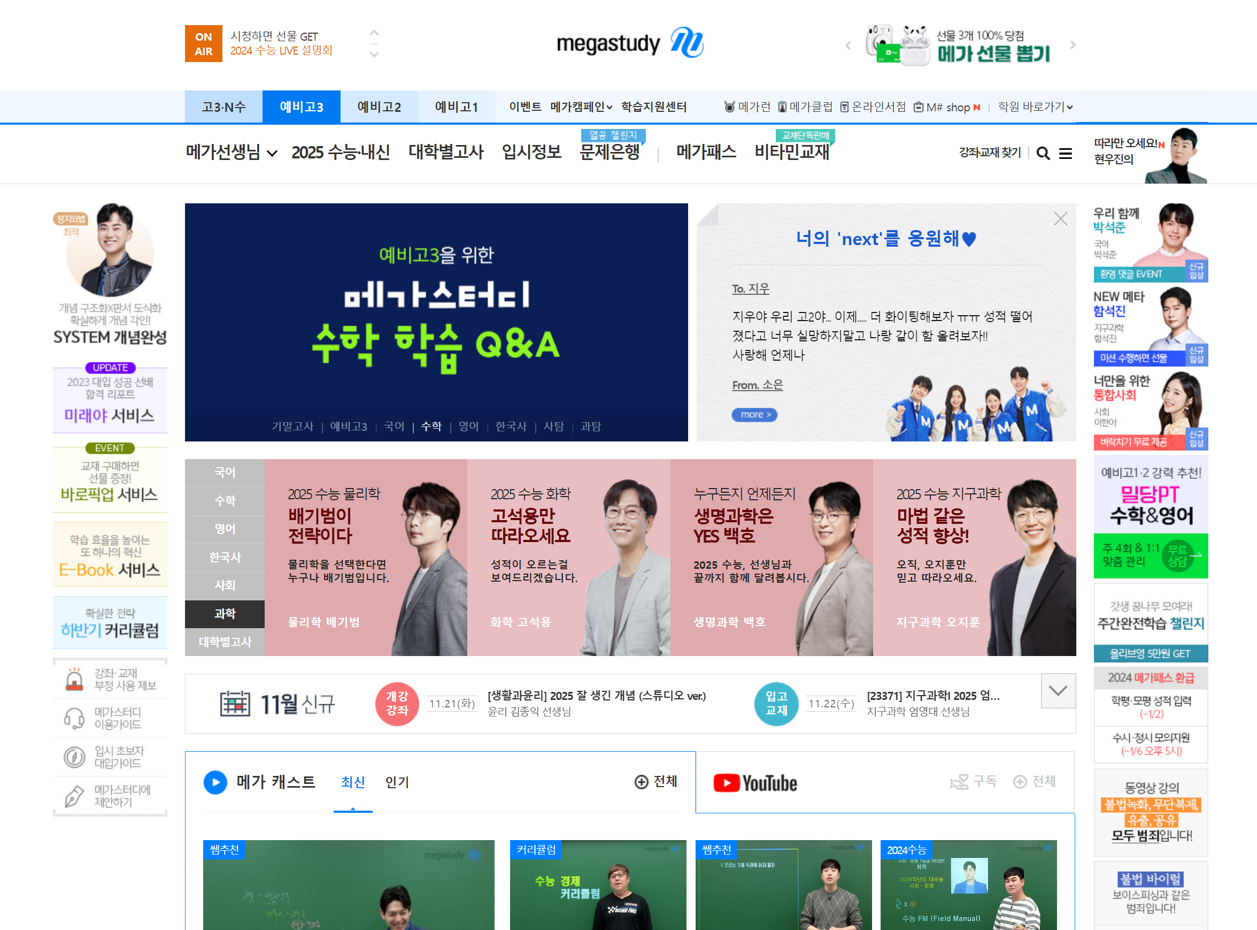
정보의 홍수 문제 1
좌우 지나치게 많은 배너
이 사용자 입장에서 정보가 너무 많아, 집중이 흐트러진다.
새로운 소식 포화 상태
이 홈페이지는 ‘얼마나 많은 정보를 보여줄 것인가’에 초점을 맞추고 있는 듯하다. 그러나 최초 페이지에는 과목 카테고리를 먼저 노출시키고, 인기 강사나 새로운 소식들은 아래에 배치하여 사용자의 피로도를 낮춰야 할 것이다.

Slide 8
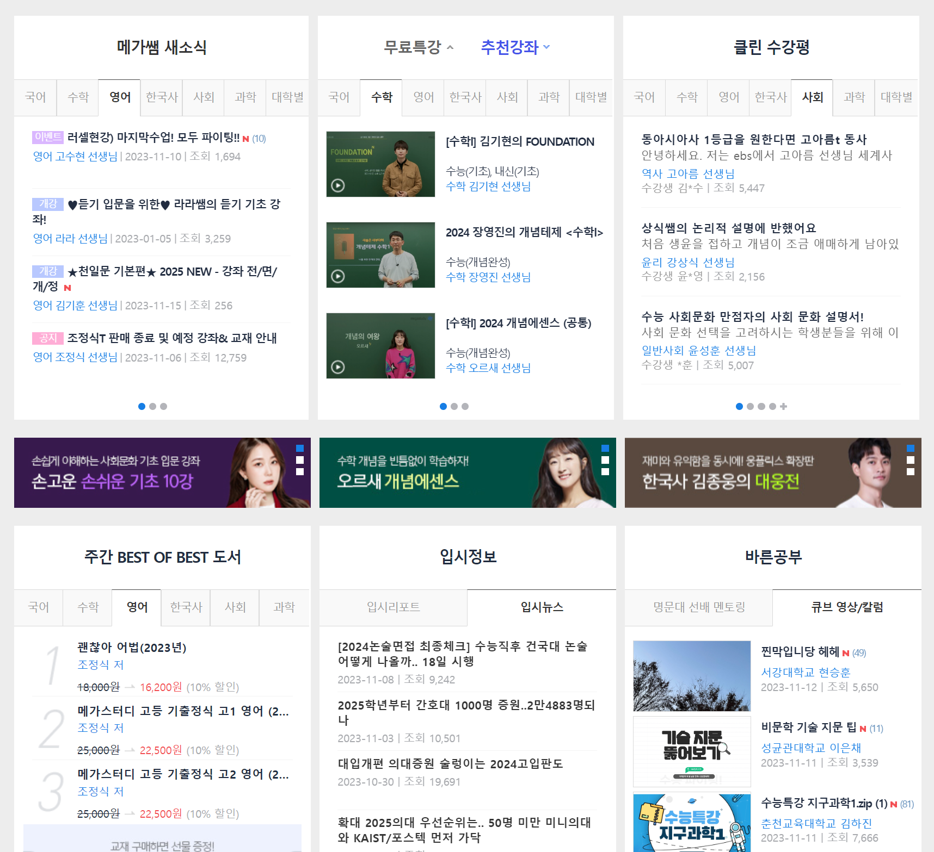
정보의 홍수 문제 2
게시판 병렬 배치로 인한 피로도 증가
인기 강좌는 위에서 노출됐는데, 비슷한 이름의 ‘추천 강좌’ 게시판이 또 나와 있어서 사용자를 질리게 한다.
클린 수강평 게시판을 따로 만들 것이 아니라, 해당 과목 서브 페이지에서 보여주는 것이 적절할 듯하다.
게시판 구성 자체가 병렬식이라 특색이 전혀 없어서, 사용자 입장에서는 클릭해야 할 당위성을 느끼지 못한다.

Slide 9


hover 문제점
hover 시 마우스가 텍스트를 가림
마우스를 hover 했을 때 텍스트가 나타나게 되는데, 마우스가 나타난 텍스트를 가리게 된다. 요소의 크기와 텍스트 배치를 재조정해야 할 것으로 보인다.

Slide 10
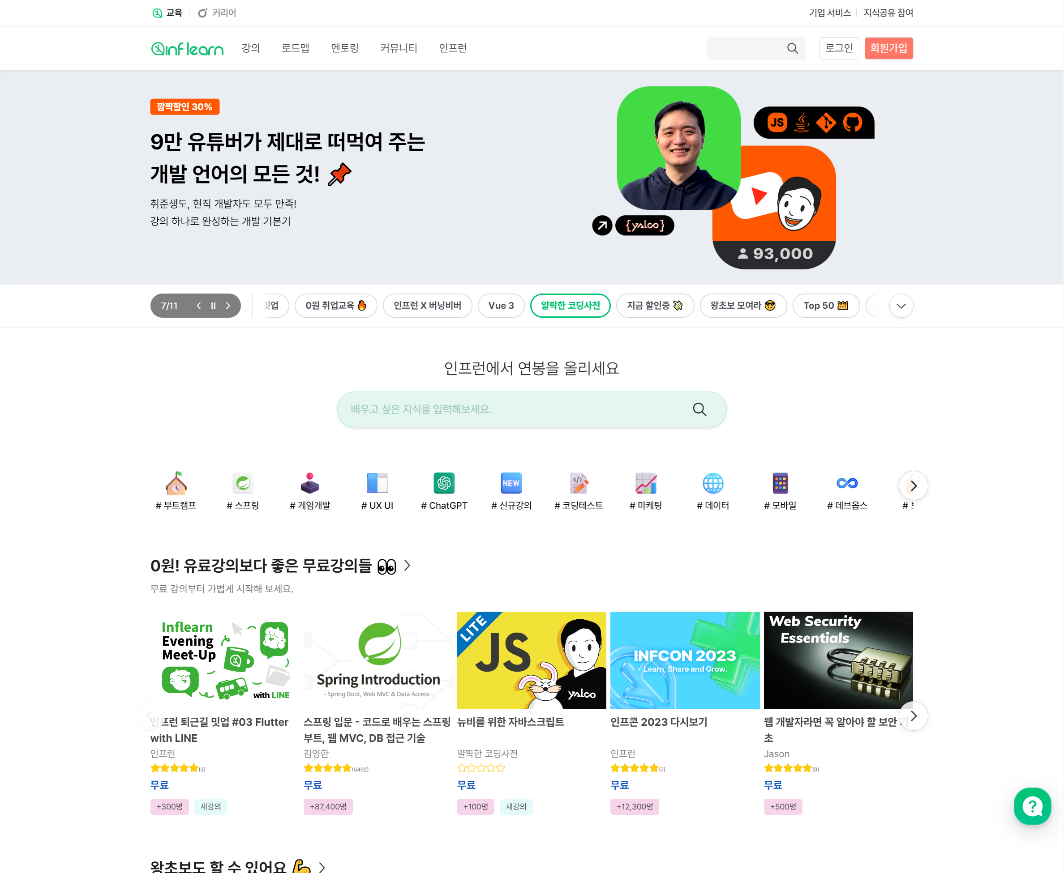
프로그래밍 교육의 양지
#깔끔하고 모던한 아이콘
#정체성 뚜렷한 대표 색상
#필요한 정보에만 집중하는 대담함

Slide 11
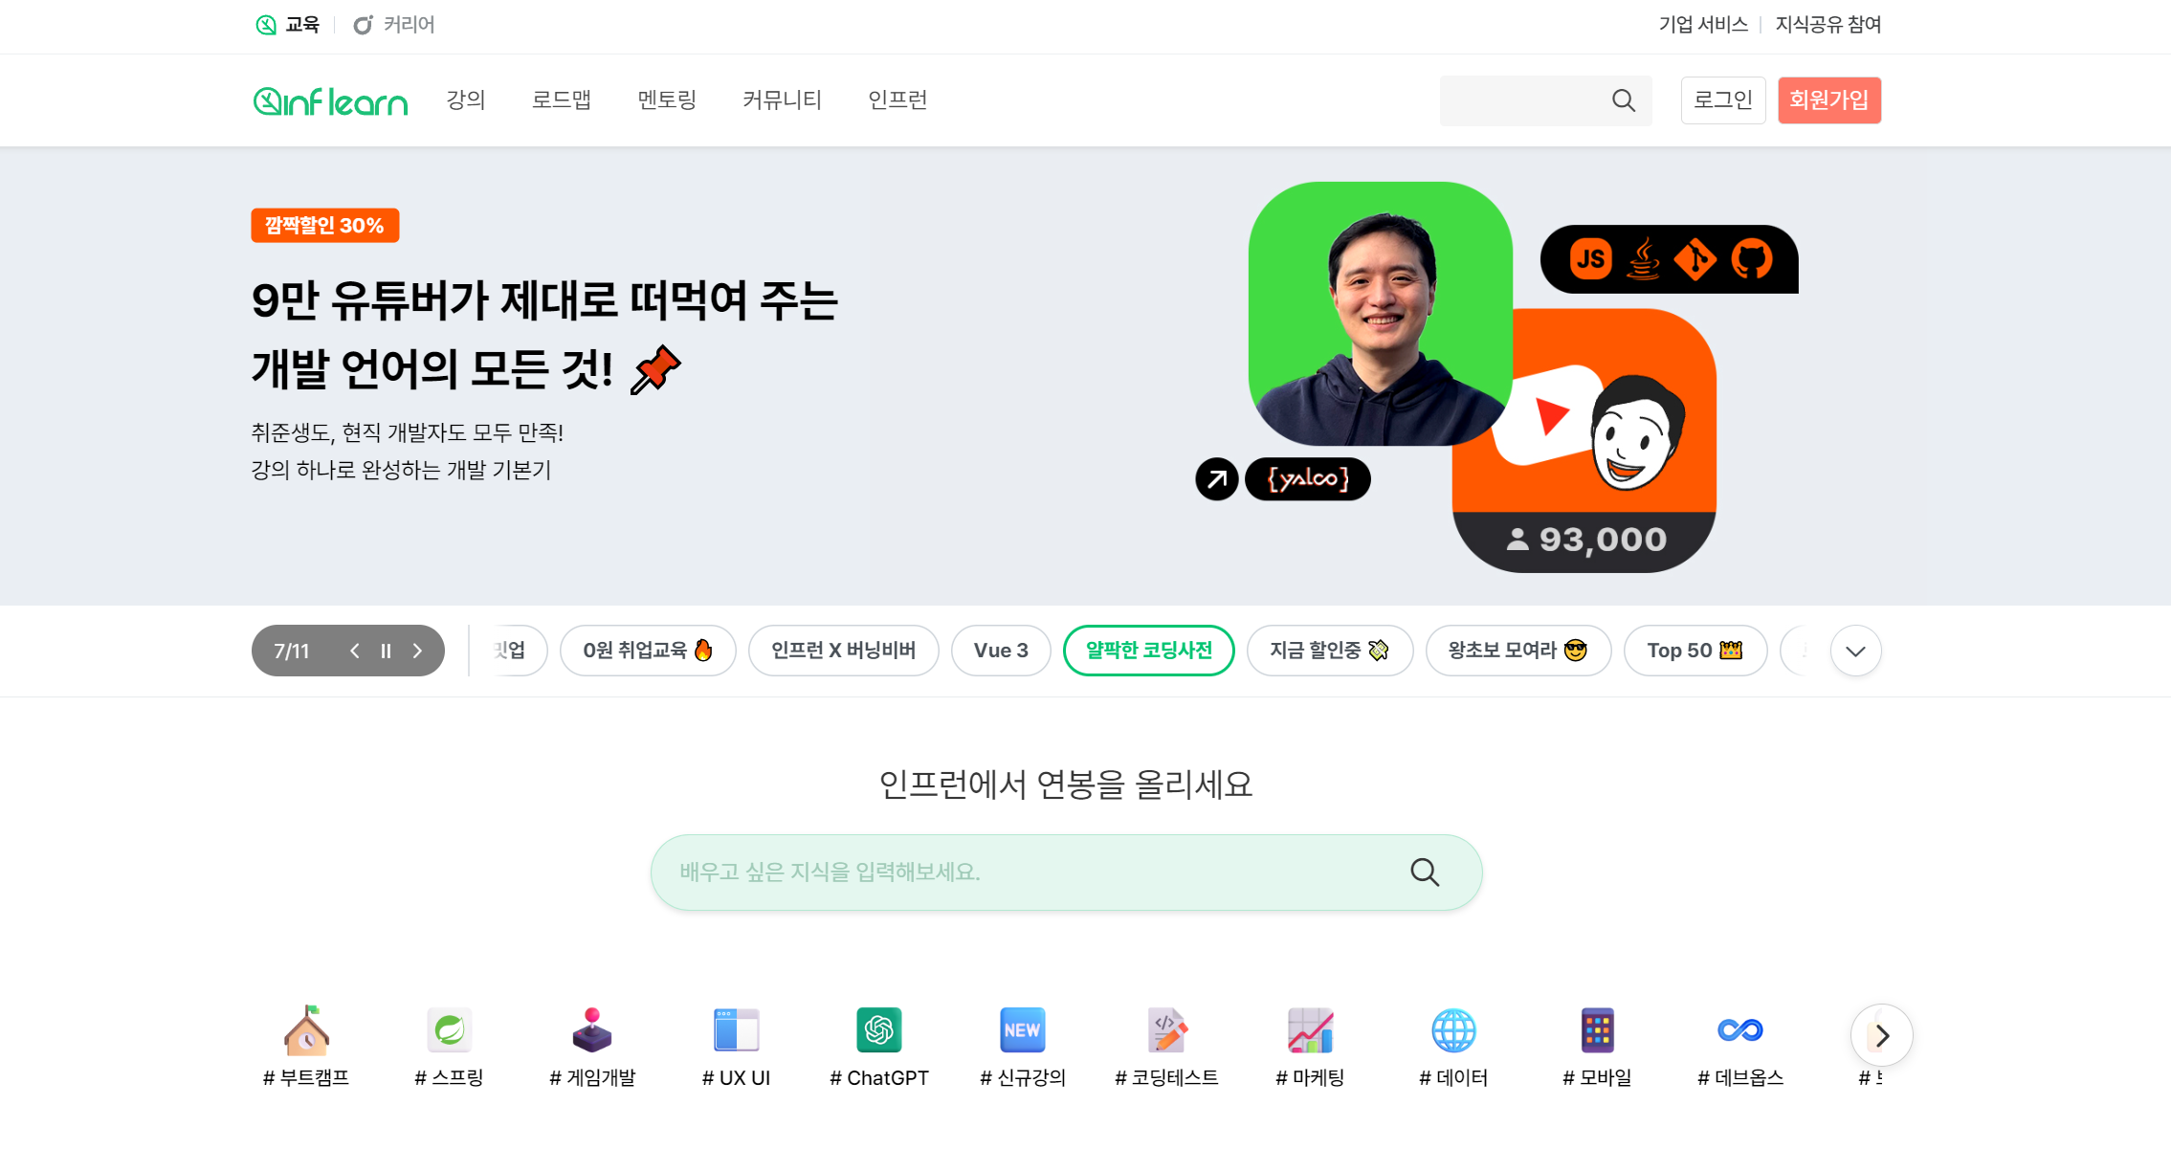
심플하고 깔끔한 화면 구성!
배너 하나에 집중
배너를 여기저기 널어놓지 않고, 딱 하나만 가장 잘 보이는 윗부분에 슬라이드 방식으로 배치, 빠른 속도로 넘겨서 사용자가 오히려 아쉬움을 느끼도록 만들었다.
모던하고 부담스럽지 않은 크기의 아이콘
3D 질감으로 컬러 그라데이션을 적용하여 모던하고, 아이콘도 심프하며, 크기도 부담스럽지 않다.

Slide 12
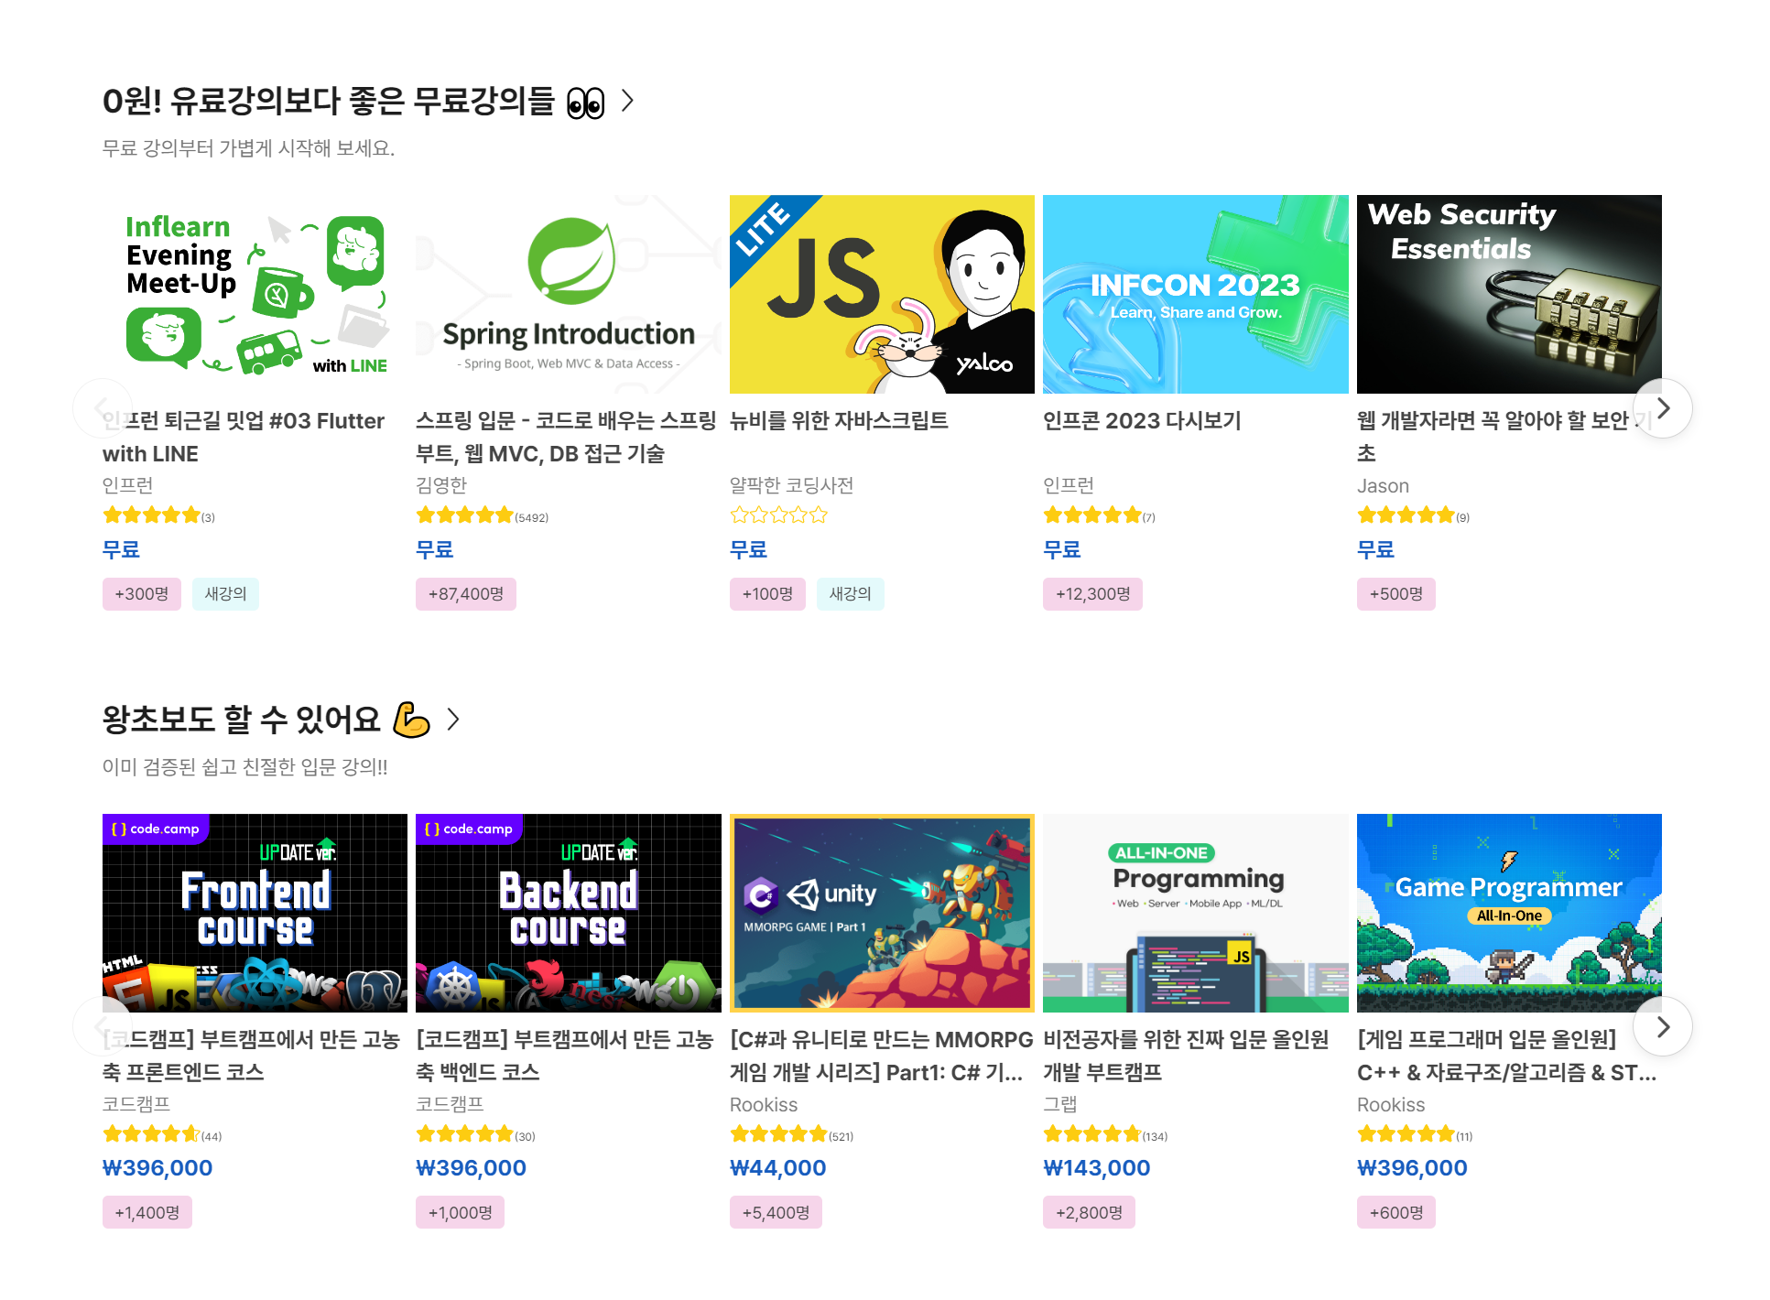
뉴비 친화적 레이아웃
무료 강의 노출과 입문자용 강의 위치 선정
최초 페이지에서 배너와 카테고리 바로 밑에 무료강의와 입문자용 강의가 배치되어 있다. 뉴비들의 눈길을 곧바로 끌 수 있는 전략이라고 추측해볼 수 있다.

Slide 13
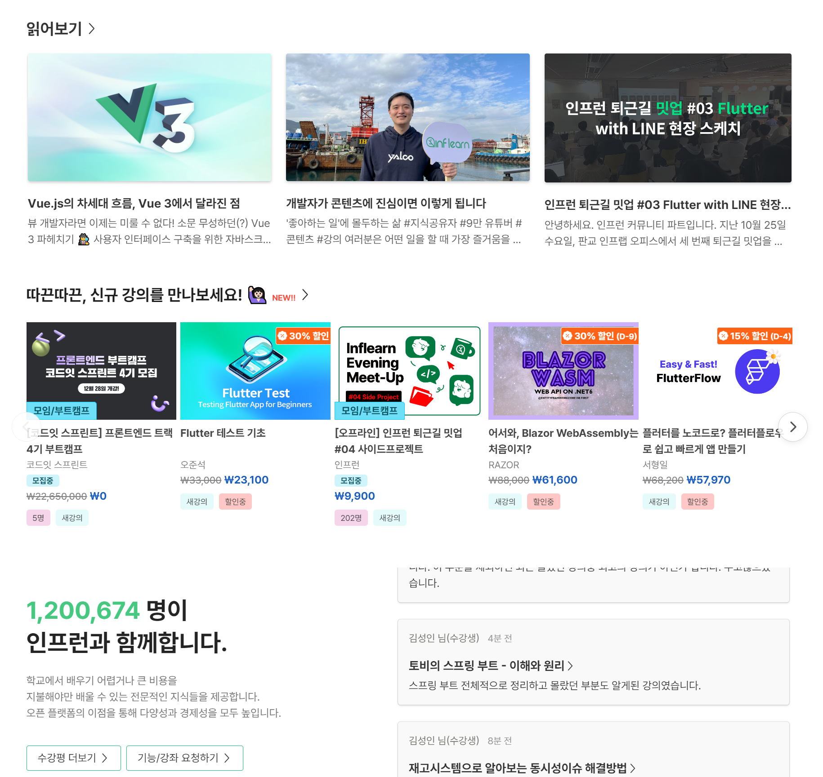
뉴비 친화적 레이아웃
게시판과 신규강의 위치 선정
이들은 가장 아래에 배치했다. 결국 안 볼 사람은 안 보고, 결국 볼 사람은 보는 것이 게시판과 신규강의 소식이다.
게시판 구성도 리스트 형식이 아니라 보드 형식으로 되어 있어서 폭력적으로 다가오지 않는다.

Slide 14
8주 프로젝트 홈페이지 기획 개요
홈페이지 주제
고등학교 입시
인터넷 강의 홈페이지
테마
미니멀리즘

Slide 15
8주 홈페이지 작업 시 고려할 사항
전달하고자 하는 바가 분명할 것
사용자 불편함을 최소화 할 것
사용자를 기만하지 않을 것
예뻐야 할 것

